Slide 2
В названиях улиц – история Черлака

Slide 3
Улица – простор меж двух порядков домов; полоса, проезд, дорога, оставляемая промеж рядами домов (В. Даля )
Улица – в населённых пунктах: два ряда домов и пространство между ними для прохода и проезда, а также само это пространство (С. И. Ожегов)

Slide 4
«Открытые лица»

Slide 5
Улицы названные в честь каких - либо исторических событий:
улица Победы, Первомайская, 40 лет Октября, 50 лет Октября
Улицы, указывающие на близкое нахождение с рекой:
ул. Береговая, Прибрежная
Названия улицы могут отражать особенности местности или ее расположения:
Дорожная, Центральная
8 марта, Солнечная
Красивые названия, такие, как:
А есть и такие, которые имеют значение сторон света:
Северная, Южная, Восточная
Улицы названы в честь людей, которые совершили что-то значимое для страны, для общества:
ул. Ю.А. Гагарина,
Колеватова, Смирнова,
Шеломовой

Slide 6
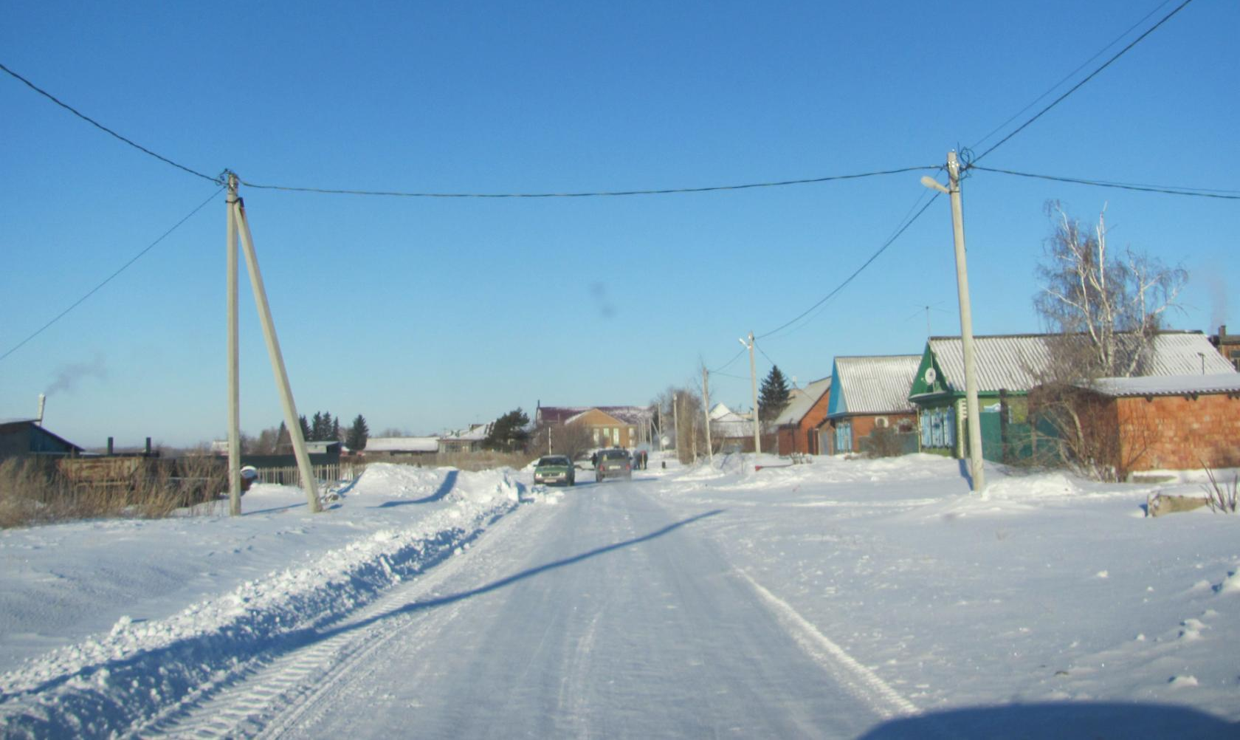
Улица Алексея Семёновича Буя

Slide 7
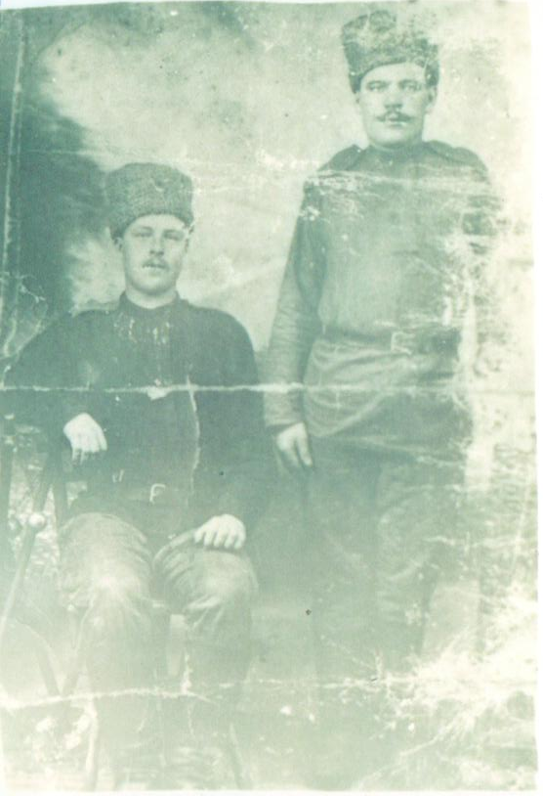
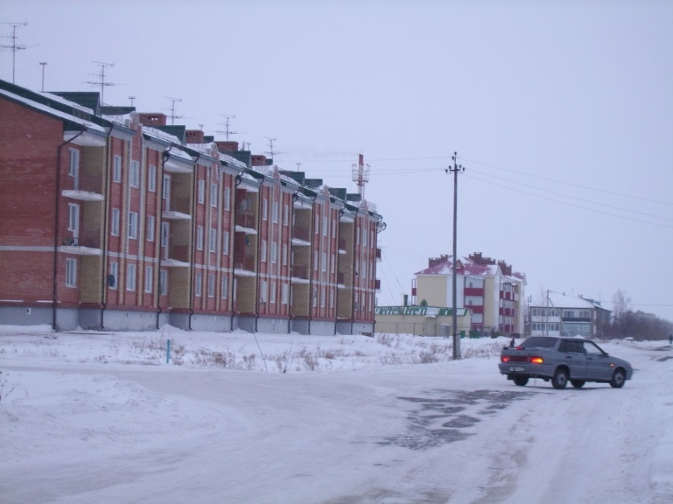
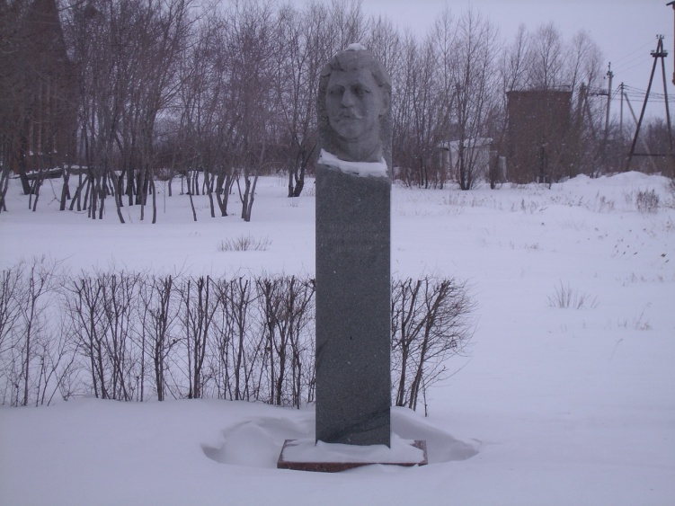
Улица Афанасия Егоровича Мельникова

Slide 8
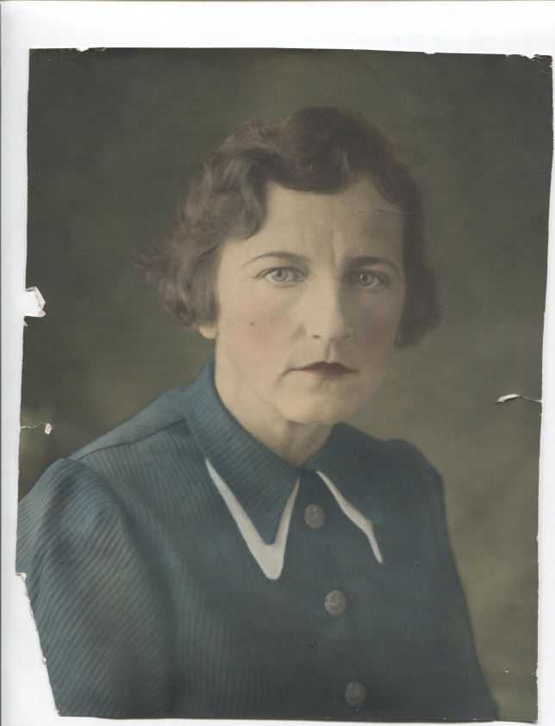
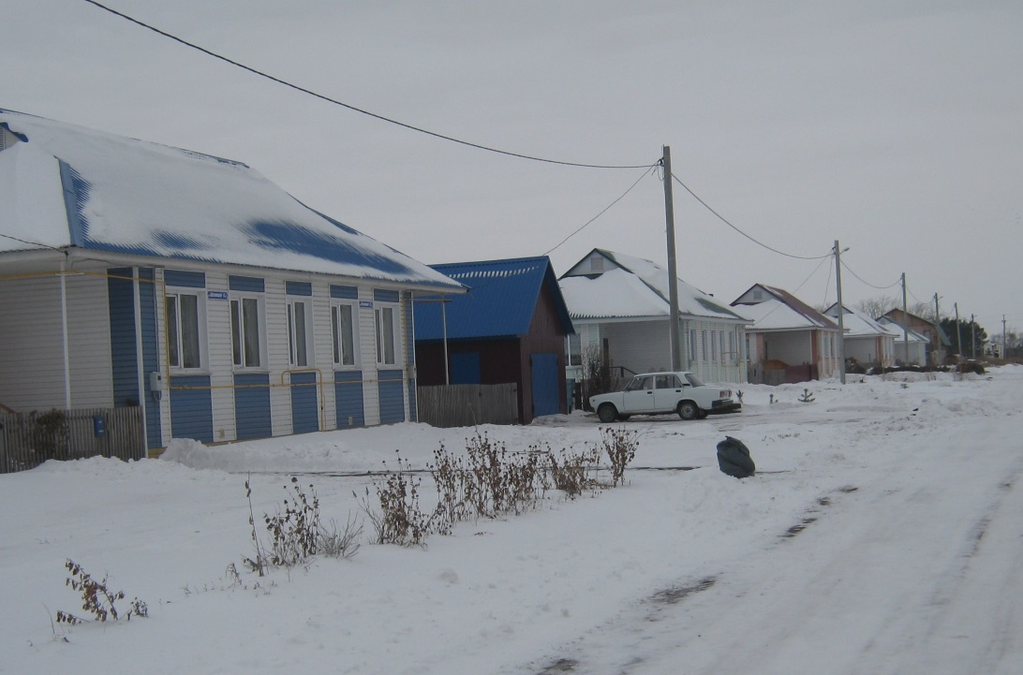
Улица Валентины Викентьевны Шеломовой

Slide 9
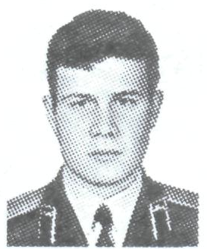
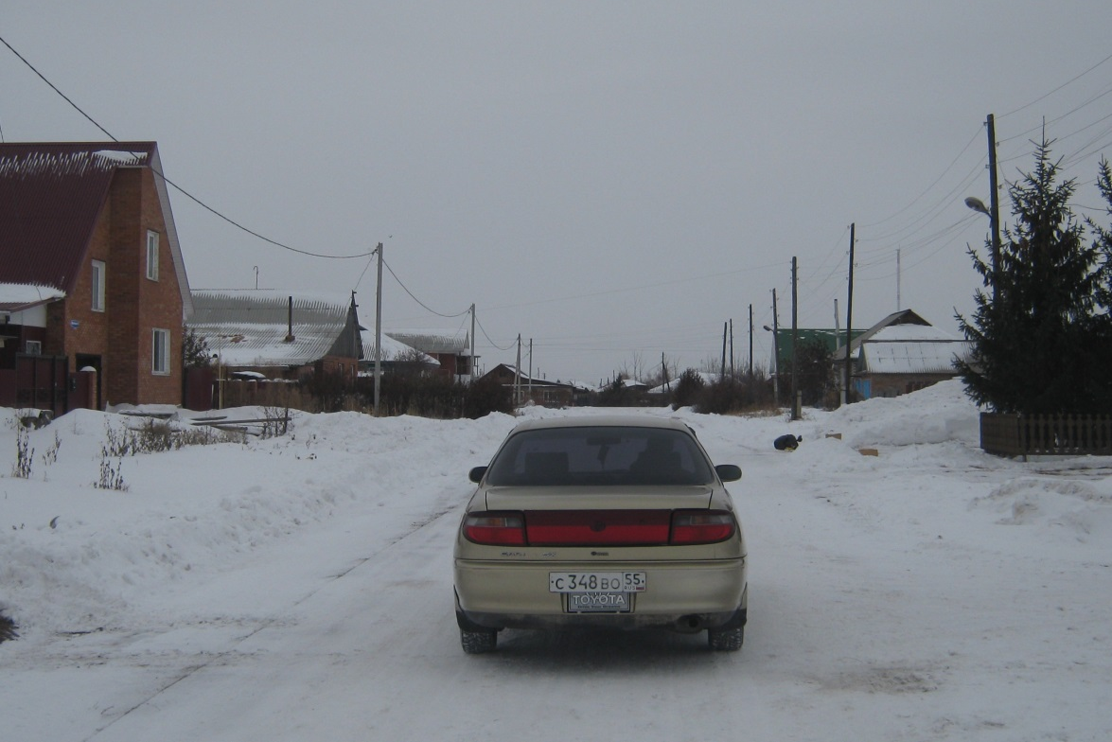
Улица Сергея Михайловича Микрюкова

Slide 10
Памятный камень в честь Почётных жителей Черлакского района на улице Победы

Slide 11
Памятник А.Е. Мельникову

Slide 12
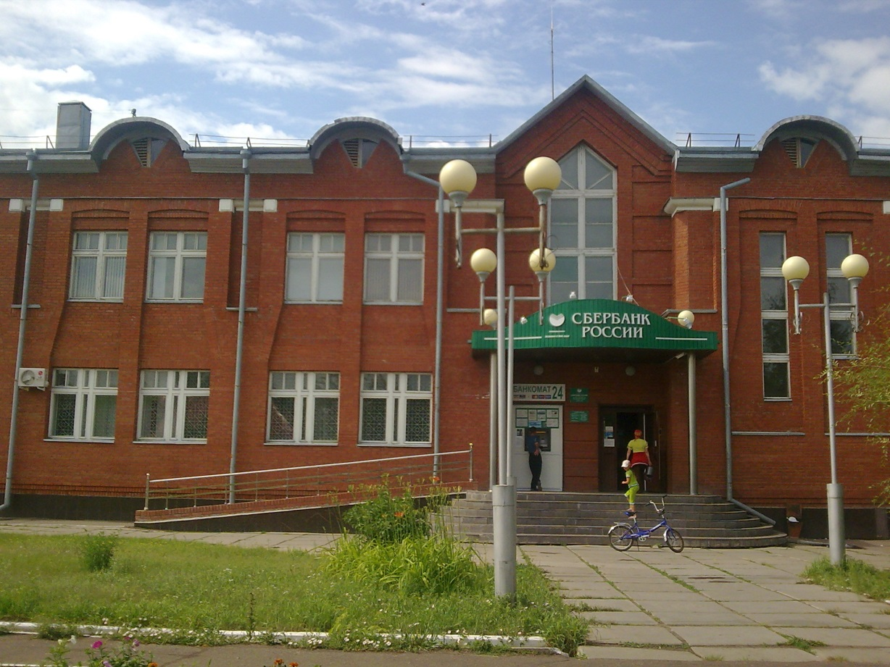
Сберегательный банк на улице Ленина

Slide 13
Памятник воинам-освободителям в парке Победы на улице Победы

Slide 14
Историко-краеведческий музей на улице Ленина

Slide 15
У
Г
О
В
А
Я
Л
Л
М
И
Р
А
Л
С
Е
Н
А
Я
Е
Р
М
А
К
А
И
С
М
Р
Н
О
В
А
Б
Е
Р
Ё
З
О
В
А
Я
Ц
Е
Л
И
Н
Н
А
Я
О
М
С
К
А
Я
А
С
Д
О
В
А
Я

